Slide 1
TUNCELİ GÜZEL SANATLAR LİSESİ

Slide 2
TUNCELİ GÜZEL SANATLAR LİSESİ
01.
Biz Kimiz?
02.
Eğitim Kadromuz
03.
Öğrencilerimiz
04.
Okulumuz
05.
Etkinliklerimiz
06.
İletişim

Slide 3
Biz Kimiz?
Bizler; Okulumuzun bir sanat, kültür ve eğitim merkezi durumuna gelmesini ve bu alanda evrensel sanatın gelişimine katkıda bulunmasını ; bütün öğrencilerin öğrenmelerini sağlamak, onların bilgili, becerili ve kendilerine güvenen, çağın değişen ve gelişen ihtiyaçlarına cevap verebilecek beceriler kazanan, sanat eğitimi ile soyut duygu ve düşüncelerini somuta dönüştürebilmelerini ve var olmayan yeni biçimler, yeni ilişkiler ortaya çıkarabilen bireyler olarak yetişmelerine olanak tanımak ve onlara 21. Yüzyılın gelişen ihtiyaçlarına cevap verebilecek beceriler kazandırmak için bütün eğitim kadromuzla bunu amaçlamaktayız.

Slide 4
Eğitim Kadromuz
Okulumuzda bir Müdür, bir Müdür Yardımcısı, 5 Müzik Öğretmeni, 2 asil bir görevlendirme olmak üzere 3 Resim Öğretmeni ve branş alanlarında da 12 öğretmenimiz bulunmaktadır.

Slide 5
Öğrencilerimiz

Slide 6
Okulumuz
Okulumuz 4 derslik, 4 Müzik Atölyesi ve 2 Resim Atölyesi olma üzere toplam 10 eğitim sınıfından oluşmaktadır. Her atölyemizde alanıyla ilgili eğitim malzemeleri ve akıllı tahtalar bulunmaktadır.
Okulumuz yetenek sınavı ile öğrenci alan bir okuldur. Yetenek sınavı başvuruları okul web sitesinden yayınlanmakla birlikte genel olarak Haziran ayının son haftası ve Temmuz ayının ilk haftası arasında başvurular alınmakta ve Temmuz ayının 2. haftası sınavlar yapılmaktadır.
9/10/11 sınıf seviyeleri için her Eylül ve Ekim ayları son haftası içinde Ek- Yetenek sınavları ile öğrenci alımı yapılmaktadır.
https://tunceliguzelsanatlarlisesi.meb.k12.tr/

Slide 7
Atölyelerimiz
MÜZİK ATÖLYELERİ

Slide 8
Atölyelerimiz
Resim ATÖLYELERİ

Slide 9
Okulumuz
Dinlenme Alanlarımız

Slide 10
Etkinliklerimiz
Huzurevi Ziyaretimiz

Slide 11
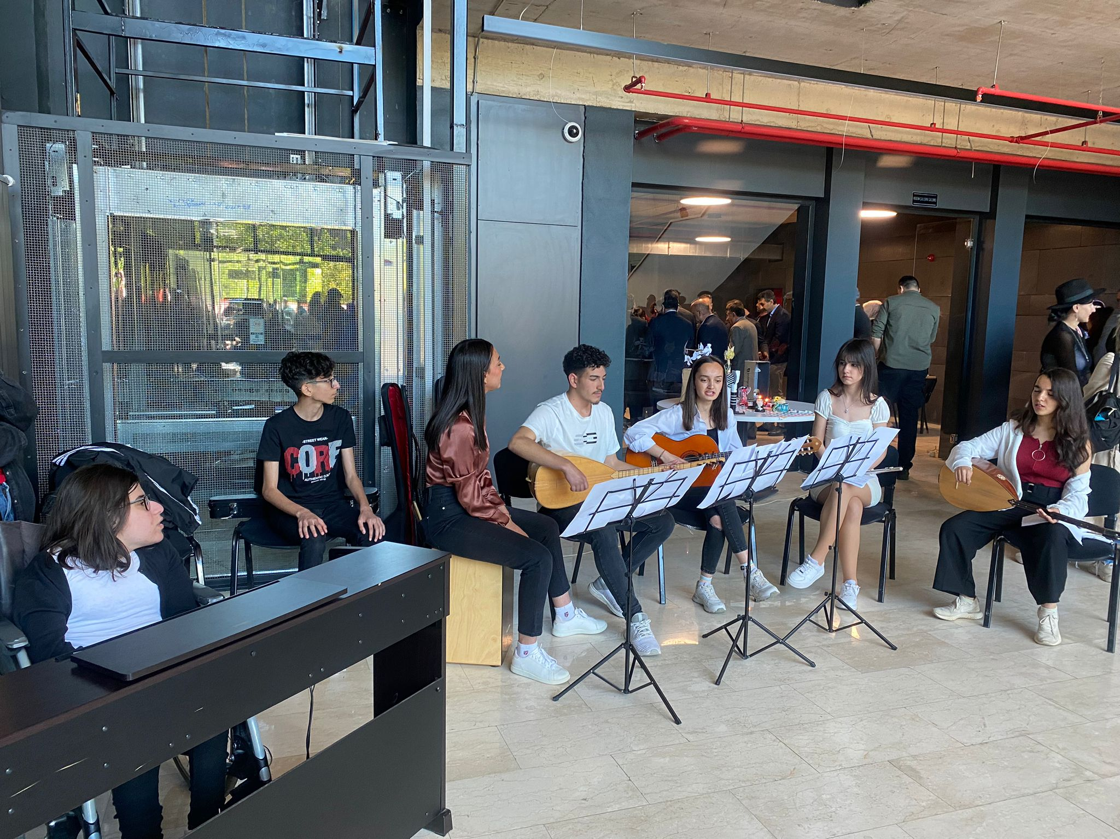
Etkinliklerimiz
Mesleki Beceri Yılı Etkinliği

Slide 12
Etkinliklerimiz
Dönem Sonu Konseri ve Resim Sergisi

Slide 13
Etkinliklerimiz
Dönem Sonu Konseri ve Resim Sergisi

Slide 14
Etkinliklerimiz
Öğrencilerimize Dünya Müzikleri Tanıtımı

Slide 15
Teşekkürler!
Musa TOPLU(Okul Müdürü) 0539 2907220
Mehmet KAYA (Müdür Yardımcısı) 0531 8444806

